Slide 1
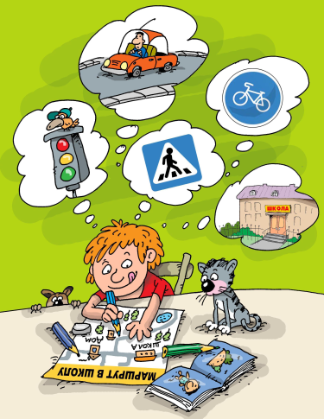
Маршруты безопасности
Игра по ОБЖ
4-6 класс
Подготовила: Фуфлыгина Н.Н.,
зав. библиотекой
ФГКОУ СКК МВД России
г. Самара

Slide 2
Наш маршрут
Экстренный
вызов!
Угадай-ка!
I
Дорожные
ситуации
Блиц-опрос
Запомним!

Slide 3
Блиц-опрос
Место ожидания автобуса
Остановка
Куда смотрит пешеход при переходе улицы?
Сначала налево,
потом направо
Что означает зелёный сигнал светофора?
Разрешение движения
Для движения
транспорта
Для чего служит проезжая часть дороги?
Попросить взрослого
достать его
Что делать, если мяч выкатился на дорогу?
На переходе (зебра)
или по светофору
Где разрешается переходить улицу?
Жми на задание-вопрос

Slide 4
Экстренный вызов
112
Пожарная охрана
Соедини
правильно
Полиция
101
102
Единый номер службы спасения
103
Служба газа
104
Скорая помощь
112– универсальный бесплатный номер. Вызов возможен:
• - при отсутствии денежных средств на вашем счету;
• - при заблокированной SIM-карте;
• - при отсутствии SIM-карты телефона.

Slide 5
Игра «Дорожные ситуации»
Ребята!
Я приготовил для вас игру. Она нетрудная, но хочу вас предупредить, если вы неверно ответите на вопрос, то начнёте игру с самого начала.
Желаю удачи!
Поиграем?
Играть

Slide 6
Игра «Дорожные ситуации»
Ребята!
Сначала подумайте,
потом выбирайте ответ!
Ошибок больше не допускайте!
Будьте
внимательны!
Играть

Slide 7
Игра «Дорожные ситуации»
ОШИБКА!
Ну что же
вы?
Сначала

Slide 8
Игра «Дорожные ситуации»
МОЛОДЦЫ!
ЗДОРОВО!
Выход

Slide 9
Садиться в автомобиль и выходить из него безопаснее:
со стороны тротуара
Выбери
правильный
ответ
со стороны проезжей части

Slide 10
В общественном транспорте нужно:
держаться за поручень
Выбери
правильный
ответ
прислоняться к дверям

Slide 11
Увидев в общественном транспорте оставленные без присмотра вещи, надо:
сказать об этом водителю
Выбери
правильный
ответ
отнести их водителю

Slide 12
Повторим! Запомним!

Slide 13
Станция «Угадай-ка»
Какое животное помогает нам
переходить дорогу?
Отгадай
загадку

Slide 14
Станция «Угадай-ка»
Никогда я не сплю,
На дорогу смотрю.
Подскажу, когда стоять,
Когда движенье начинать
Отгадай
загадку

Slide 15
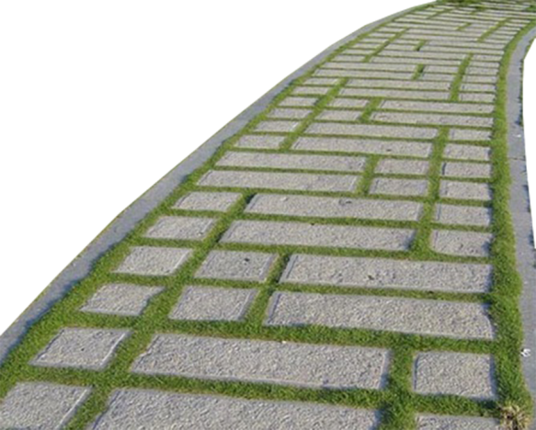
Станция «Угадай-ка»
Здесь не катится автобус.
Здесь трамваи не пройдут.
Здесь спокойно пешеходы
Вдоль по улице идут.
Для машин и для трамвая
Путь-дорога есть другая.
Отгадай
загадку
тротуар

Slide 16
Источники
Фон
Дети
Маршрут в школу
Блиц-опрос
Телефоны экстренных служб
Телефон
Рекомендации по ПДД
Знак вопроса
Загадки
Зебра
Светофор
Тротуар
Фон правил безопасности
Щит безопасности
Кнопка перехода
Кнопка Источники
Правила безопасности в стихах и картинках
Подготовила: Фуфлыгина Н.Н.,
зав. библиотекой
ФГКОУ СКК МВД России
г. Самара 2018

